Slide 1
সবাইকে স্বাগতম

Slide 3
শিক্ষক পরিচিতি
মামুনুর রশিদ
সিনিয়র শিক্ষক
তুলসীপুর উচ্চ বিদ্যালয়
সদর,জামালপুর।

Slide 4
আজকের পাঠঃ
শিখন অভিজ্ঞতা- ২
বুদ্ধিবৃত্তিক সম্পদের ব্যবহার
সেশন ১
ব্যক্তিগত ও বাণিজ্যিক কাজে বুদ্ধিবৃত্তিক সম্পদ ব্যবহার

Slide 6
স্বত্বাধিকারী:
স্বত্বাধিকার মানে মূল মালিকানা। আর স্বত্বাধিকারী বলতে মূল মালিককে বুঝানো হয়।

Slide 7
চল এইবার একটি গল্পের মাধ্যমে ব্যক্তিগত ও বাণিজ্যিক কাজে বুদ্ধিবৃত্তিক সম্পদ ব্যবহার সম্পর্কে জানার চেষ্টা করি।

Slide 9
কিছু বুদ্ধিবৃত্তিক সম্পদের উদাহরণ এর সাহায্যে সে গুলো থেকে আমরা বের করি বুদ্ধিবৃত্তিক সম্পদটি ব্যক্তিগত কাজে নাকি বাণিজ্যিক কাজে ব্যবহৃত হচ্ছে । ব্যবহারটি যথাযথ হচ্ছে কি না । এবং কি সিদ্ধান্ত নেয় যেতে পারে।

Slide 11
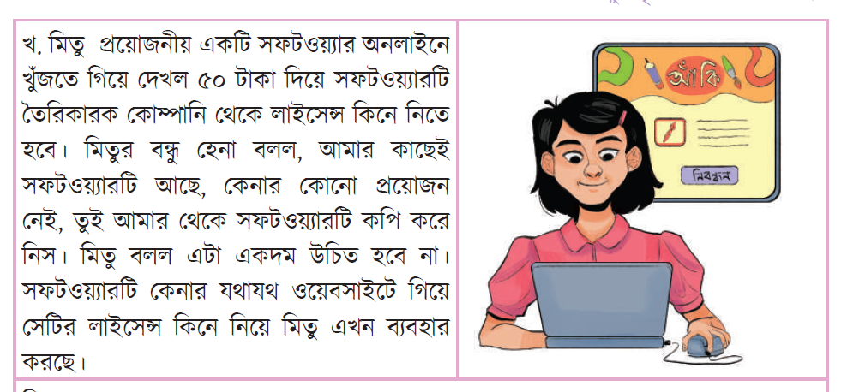
উপরের উদাহরণ থেকে কি সিদ্ধান্ত নেয়া যেতে পারে তোমরা নিজেদের মধ্যে আলোচনা করে খাতায় লিখ?

Slide 12
উপরের উদাহরণ থেকে কি সিদ্ধান্ত নেয়া যেতে পারে তোমরা নিজেদের মধ্যে আলোচনা করে খাতায় লিখ?

Slide 13
উপরের উদাহরণ থেকে কি সিদ্ধান্ত নেয়া যেতে পারে তোমরা নিজেদের মধ্যে আলোচনা করে খাতায় লিখ?

Slide 14
ধন্যবাদ সবাইকে

